Slide 1
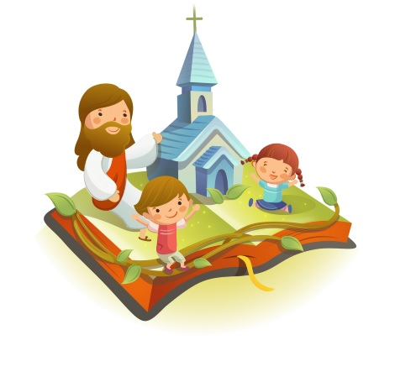
✠ VUI HỌC KINH THÁNH ✠
BÌNH AN
NIỀM VUI
CHÚA NHẬT III PHỤC SINH - C

Slide 2
TIN MỪNG CHÚA GIÊSU THEO THÁNH LUCA
Vào ngày thứ nhất trong tuần, có hai người trong nhóm môn đệ đi đến một làng kia tên là Em-mau, cách Giê-ru-sa-lem chừng mười một cây số.

Slide 3
Họ trò chuyện với nhau về tất cả những sự việc mới xảy ra. Đang lúc họ trò chuyện và bàn tán,

Slide 4
thì chính Đức Giê-su tiến đến gần và cùng đi với họ. Nhưng mắt họ còn bị ngăn cản, không nhận ra Người.

Slide 5
Người hỏi họ : “Các anh vừa đi vừa trao đổi với nhau về chuyện gì vậy?” Họ dừng lại, vẻ mặt buồn rầu.

Slide 6
Một trong hai người tên là Cơ-lê-ô-pát trả lời : “Chắc ông là người duy nhất trú ngụ tại Giê-ru-sa-lem mà không hay biết những chuyện đã xảy ra trong thành mấy bữa nay.”

Slide 7
Đức Giê-su hỏi : “Chuyện gì vậy?” Họ thưa: “Chuyện ông Giê-su Na-da-rét.

Slide 8
Người là một ngôn sứ đầy uy thế trong việc làm cũng như lời nói trước mặt Thiên Chúa và toàn dân.

Slide 9
Thế mà các thượng tế và thủ lãnh của chúng ta đã nộp Người để Người bị án tử hình, và đã đóng đinh Người vào thập giá.

Slide 10
Phần chúng tôi, trước đây vẫn hy vọng rằng chính Người là Đấng sẽ cứu chuộc Ít-ra-en. Hơn nữa, những việc ấy xảy ra đến nay là ngày thứ ba rồi.

Slide 11
Thật ra, cũng có mấy người đàn bà trong nhóm chúng tôi đã làm chúng tôi kinh ngạc.

Slide 12
Các bà ấy ra mộ hồi sáng sớm, không thấy xác Người đâu cả, về còn nói là đã thấy thiên thần hiện ra bảo rằng Người vẫn sống.

Slide 13
Vài người trong nhóm chúng tôi đã ra mộ, và thấy sự việc y như các bà ấy nói ; còn chính Người thì họ không thấy.”

Slide 14
Bấy giờ Đức Giê-su nói với hai ông rằng : “Các anh chẳng hiểu gì cả! Lòng trí các anh thật là chậm tin vào lời các ngôn sứ!

Slide 15
Nào Đấng Ki-tô lại chẳng phải chịu khổ hình như thế, rồi mới vào trong vinh quang của Người sao?

Slide 16
Rồi bắt đầu từ ông Mô-sê và tất cả các ngôn sứ, Người giải thích cho hai ông những gì liên quan đến Người trong tất cả Sách Thánh.

Slide 17
Khi gần tới làng họ muốn đến, Đức Giê-su làm như còn phải đi xa hơn nữa.

Slide 18
Họ nài ép Người rằng: “Mời ông ở lại với chúng tôi, vì trời đã xế chiều, và ngày sắp tàn.”

Slide 19
Bấy giờ Người mới vào và ở lại với họ. Khi đồng bàn với họ, Người cầm lấy bánh, dâng lời chúc tụng, và bẻ ra trao cho họ.

Slide 20
Mắt họ liền mở ra và họ nhận ra Người, nhưng Người lại biến mất.

Slide 21
Họ mới bảo nhau : “Dọc đường, khi Người nói chuyện và giải thích Kinh Thánh cho chúng ta, lòng chúng ta đã chẳng bừng cháy lên sao ?”

Slide 22
Họ mới bảo nhau : “Dọc đường, khi Người nói chuyện và giải thích Kinh Thánh cho chúng ta, lòng chúng ta đã chẳng bừng cháy lên sao ?”

Slide 23
Ngay lúc ấy, họ đứng dậy, quay trở lại Giê-ru-sa-lem, gặp Nhóm Mười Một và các bạn hữu đang tụ họp tại đó.

Slide 24
Những người này bảo hai ông : “Chúa trỗi dậy thật rồi, và đã hiện ra với ông Si-môn.”

Slide 25
Còn hai ông thì thuật lại những gì đã xảy ra dọc đường và việc mình đã nhận ra Chúa thế nào khi Người bẻ bánh. ĐÓ LÀ LỜI CHÚA.

Slide 26
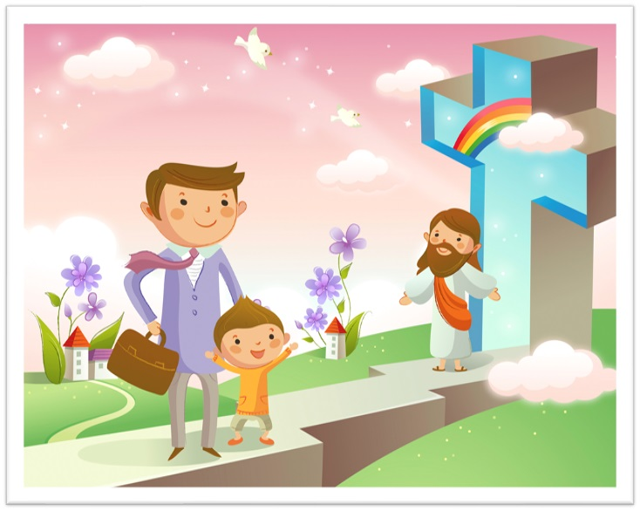
HÃY
TÌM
KIẾM
NƯỚC
CHÚA
TRƯỚC
MỌI
SỰ
NGƯỜI
SẼ
LO
CHO
TÌM Ô CHỮ

Slide 27
Đ | Ó | N | G | Đ | I | N | H
 | H | Y | V | Ọ | N | G
 |  | V | Ẫ | N | S | Ố | N | G
K | H | Ô | N | G | T | H | Ấ | Y
 | K | H | Ổ | H | Ì | N | H
 |  | N | H | Ậ | N | R | A
 |  | B | Ừ | N | N | C | H | Á | Y
 | S | Á | C | H | T | H | Á | N | H
HÀNG
DỌC
1
2
3
4
5
6
7
8
5. NÀO ĐẤNG KI-TÔ LẠI CHẲNG PHẢI CHỊU … … NHƯ THẾ, RỒI MỚI VÀO TRONG VINH QUANG CỦA NGƯỜI SAO?
2. HAI MÔN ĐỆ NÓI: “PHẦN CHÚNG TÔI, TRƯỚC ĐÂY VẪN … … RẰNG CHÍNH NGƯỜI LÀ ĐẤNG SẼ CỨU CHUỘC ÍT-RA-EN”.
4. “VÀI NGƯỜI TRONG NHÓM CHÚNG TÔI ĐÃ RA MỘ, VÀ THẤY SỰ VIỆC Y NHƯ CÁC BÀ ẤY NÓI ; CÒN CHÍNH NGƯỜI THÌ HỌ … …”.
7. “DỌC ĐƯỜNG, KHI NGƯỜI NÓI CHUYỆN VÀ GIẢI THÍCH KINH THÁNH CHO CHÚNG TA, LÒNG CHÚNG TA ĐÃ CHẲNG … … LÊN SAO ?”
3. NHỮNG NGƯỜI PHỤ NỮ ĐÃ NÓI: “ĐÃ THẤY THIÊN THẦN HIỆN RA BẢO RẰNG NGƯỜI … …”.
1. CHÚA GIÊ-SU ĐÃ BỊ THẾ NÀO KHIẾN HAI MÔN ĐỆ TRỞ VỀ EM-MAU?
6. “NGƯỜI CẦM LẤY BÁNH, DÂNG LỜI CHÚC TỤNG, VÀ BẺ RA TRAO CHO HỌ. MẮT HỌ LIỀN MỞ RA VÀ HỌ … … NGƯỜI”
8. NGƯỜI GIẢI THÍCH CHO HAI ÔNG NHỮNG GÌ LIÊN QUAN ĐẾN NGƯỜI TRONG TẤT CẢ … …”.

Slide 28
Đ | Ó | N | G | Đ | I | N | H
 | H | Y | V | Ọ | N | G
 |  | V | Ẫ | N | S | Ố | N | G
K | H | Ô | N | G | T | H | Ấ | Y
 | K | H | Ổ | H | Ì | N | H
 |  | N | H | Ậ | N | R | A
 |  | B | Ừ | N | N | C | H | Á | Y
 | S | Á | C | H | T | H | Á | N | H

Slide 29
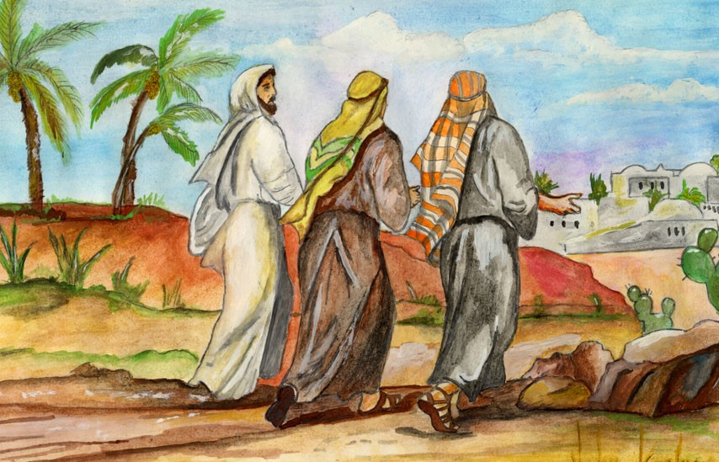
“Mời ông ở lại với chúng tôi”

Slide 30
Đ | Ó | N | G | Đ | I | N | H
 | H | Y | V | Ồ | N | G
 |  | V | Ẫ | N | S | Ố | N | G
K | H | Ô | N | G | T | H | Ấ | Y
 | K | H | Ổ | H | Ì | N | H
 |  | N | H | À | N | R | A
 |  | B | Ừ | N | N | C | H | Á | Y
 | S | Á | C | H | T | H | Á | N | H

Slide 31
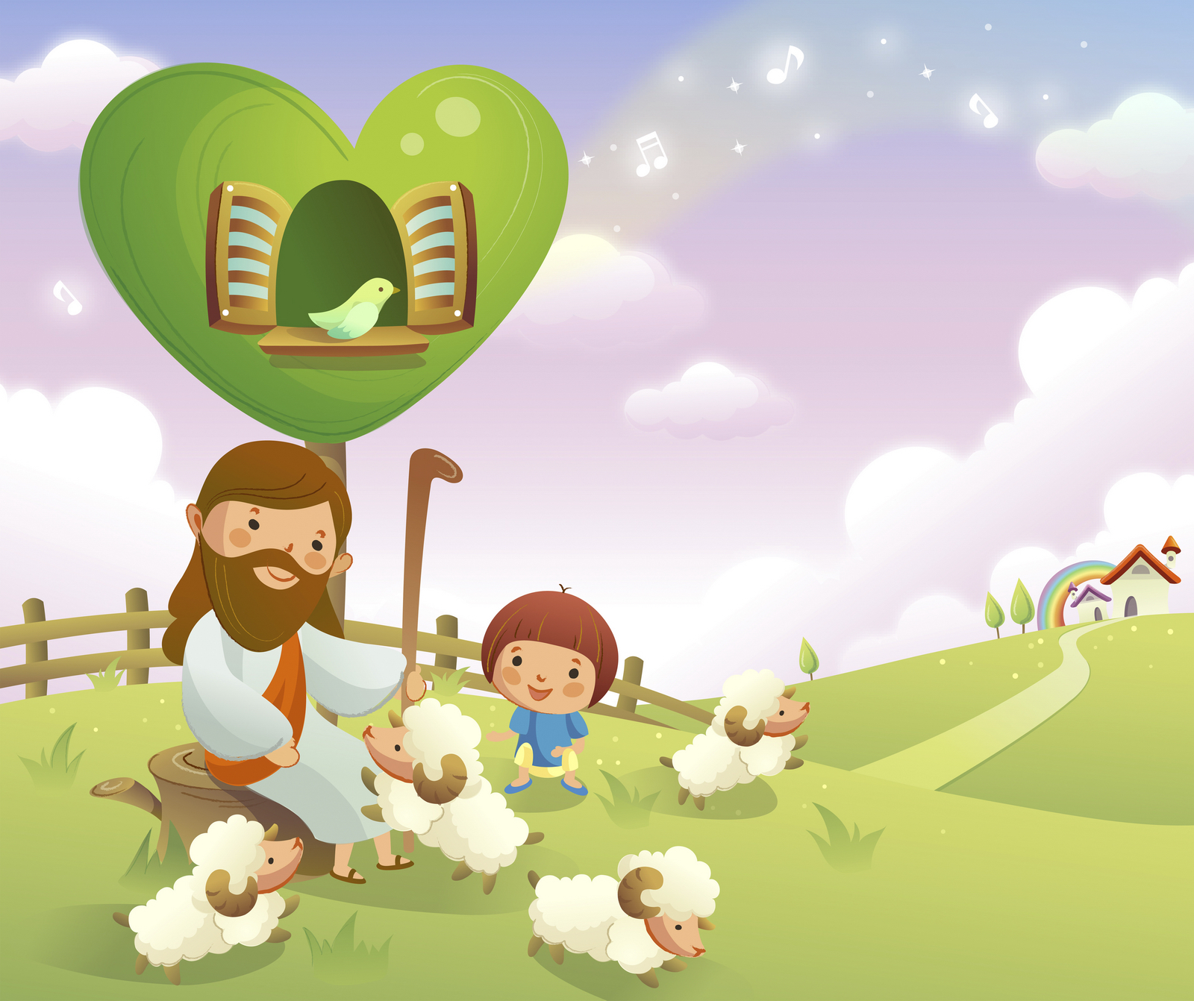
Học với Giê-su - Học cùng Giê-su
TRẮC NGHIỆM

Slide 32
1. ĐOẠN PHÚC ÂM KỂ LẠI CÂU CHUYỆN GÌ?
A
Chúa Giê-su Giáng sinh
B
B
Đức Giê-su hiện ra trên đường Em-mau
Đức Giê-su hiện ra trên đường Em-mau
C
Chúa Giê-su chịu đóng đinh
D
Chúa Giê-su Phục sinh
Đáp án

Slide 33
2. VÌ SAO HAI MÔN ĐỆ LẠI BỎ VỀ EM-MAU?
A
A
Vì Chúa Giê-su bị đóng đinh
Vì Chúa Giê-su bị đóng đinh
B
Vì hết tiền
C
Vì bị đuổi
D
Vì Chúa Giê-su đã sống lại
Đáp án

Slide 34
3. TRÊN ĐƯỜNG, CHÚA GIÊ-SU ĐÃ NÓI CHUYỆN GÌ VỚI HAI MÔN ĐỆ?
A
Chuyện “Ai là người lớn nhất”
B
Về “Tám mối phúc”
C
Chuyện “Nước Trời”
D
Giảng giải Kinh Thánh về cái chết của Ngài
D
Giảng giải Kinh Thánh về cái chết của Ngài
Đáp án

Slide 35
4. ĐIỀU GÌ XẢY RA KHI CHÚA GIÊ-SU BẺ BÁNH CHO HAI MÔN ĐỆ TRONG BỮA TỐI?
A
Chúa Giê-su không dùng bữa với hai ông
B
Bánh hóa ra nhiều
C
Hai ông bừng tỉnh và nhận ra Chúa
C
Hai ông bừng tỉnh và nhận ra Chúa
D
Hai ông ôm lấy Chúa Giê-su Phục Sinh
Đáp án

Slide 36
5. SAU KHI NHẬN RA CHÚA GIÊ-SU ĐÃ PHỤC SINH, HAI MÔN ĐỆ ĐÃ LÀM GÌ?
A
Tiếp tục về quê
B
B
Mau mắn trở lại Giê-ru-sa-lem.
Mau mắn trở lại Giê-ru-sa-lem.
C
Hoảng sợ bỏ chạy vì tưởng là ma
D
Hát Alleluia
Đáp án

Slide 37
THIẾU NHI YÊU CHÚA
THIẾU NHI MỪNG LỄ CHÚA PHỤC SINH BẰNG CÁCH NÀO?

